Slide 1
Registrera anläggning för djur och avelsmaterial på Jordbruksverket
Anita Persson
20210427

Slide 2
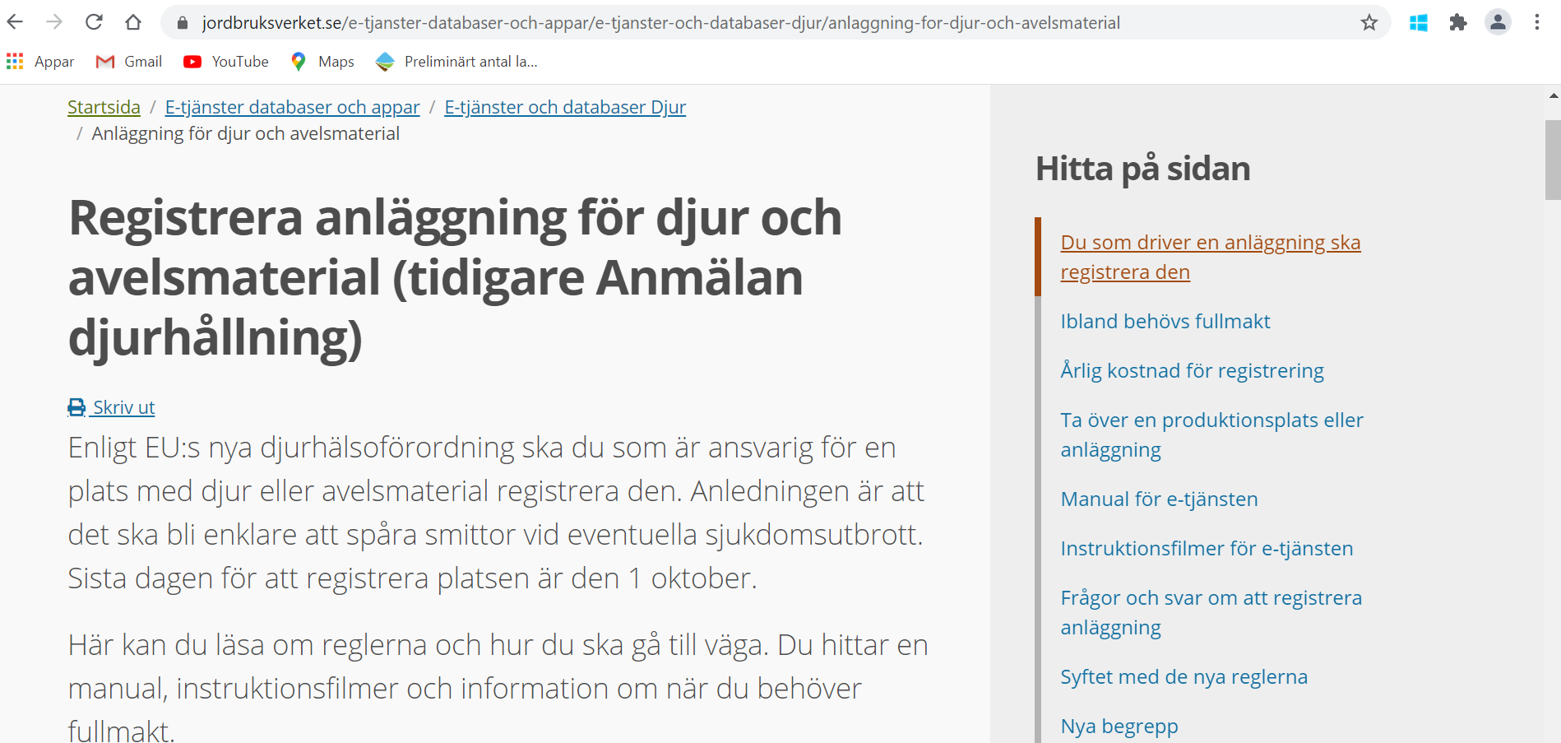

Slide 3
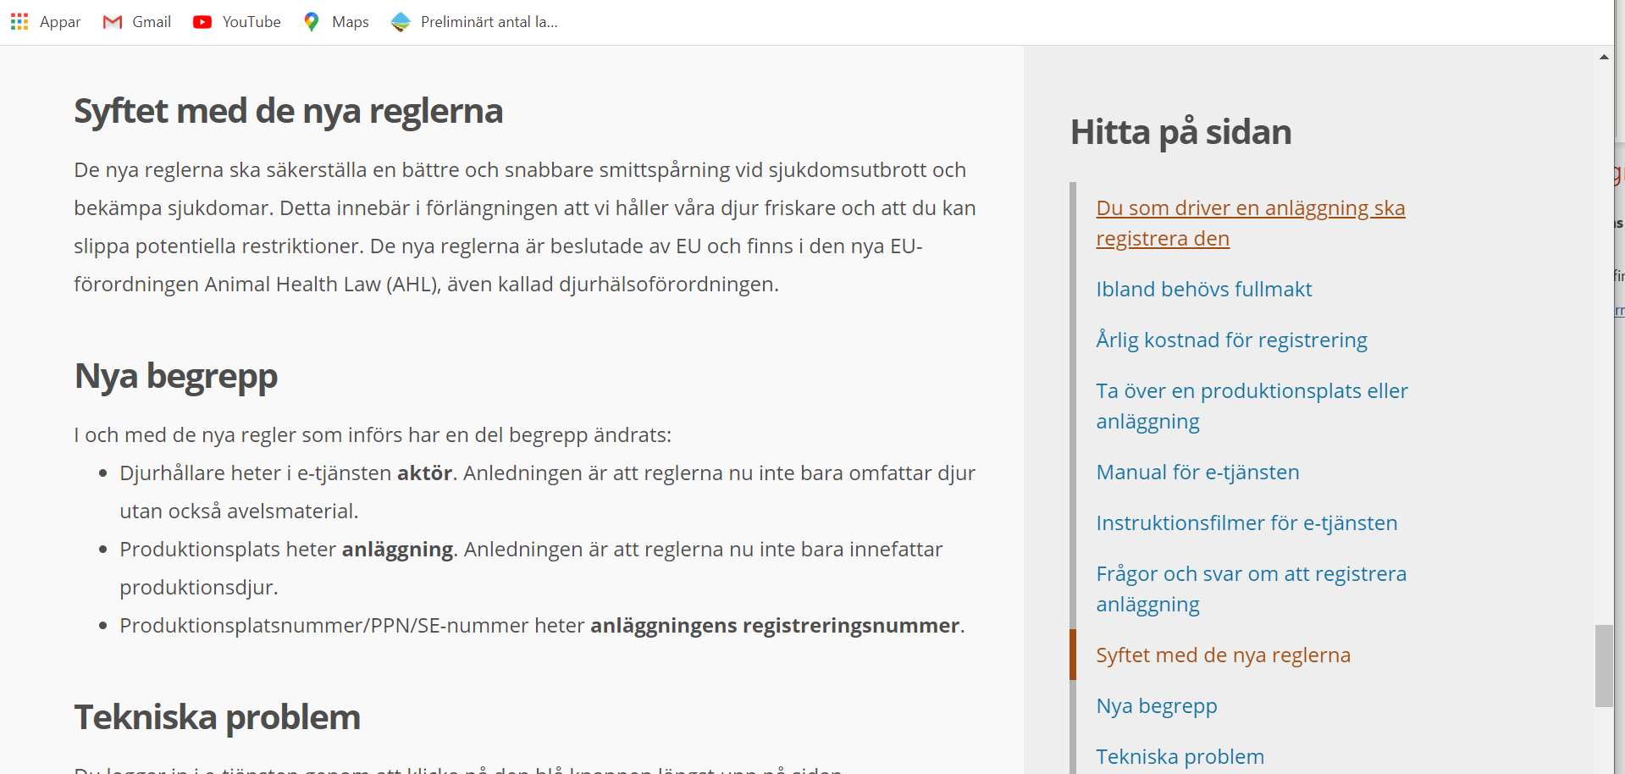

Slide 4
https://webbutiken.jordbruksverket.se/sv/artiklar/registrera-anlaggning.html
Manuell Registrering

Slide 5
Film om registrering
http://guider.jordbruksverket.se/988.guide

